Slide 1
כותרת המצגת
מרים נילסון

Slide 2
סדר יום
מבוא
יעדים עיקריים
תחומי צמיחה
ציר זמן
סיכום

Slide 3
מבוא
אנחנו ב- Contoso מאפשרים לארגונים לטפח חשיבה שיתופית כדי לקדם את החדשנות במקום העבודה. על-ידי סגירת הלולאה ומינוף מסגרות זריזות וגמישות, אנחנו עוזרים לעסק לצמוח בצורה אורגנית ומטפחים ערכת דפוס חשיבה ששם את הלקוח ראשון.

Slide 4
יעדים עיקריים
גידול בהכנסות שנתיות

Slide 5
ביצועים רבעוניים

Slide 6
תחומי צמיחה
 | B2B | שרשרת אספקה | ROI | מסחר אלקטרוני
רבעון 1 | 4.5 | 2.3 | 1.7 | 5.0
רבעון 2 | 3.2 | 5.1 | 4.4 | 3.0
רבעון 3 | 2.1 | 1.7 | 2.5 | 2.8
רבעון 4 | 4.5 | 2.2 | 1.7 | 7.0

Slide 7
הזדמנויות עסקיות הן כמו אוטובוסים. תמיד מגיע עוד אחד.
"
"
ריצ'ארד ברנסון

Slide 8

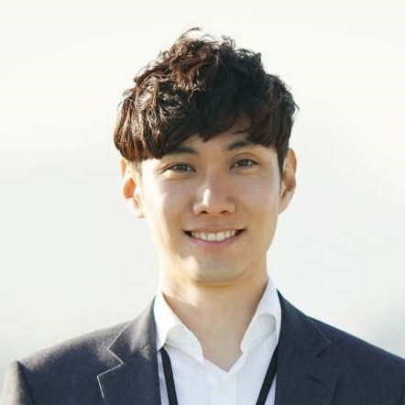


היפגש עם הצוות שלנו
מרים נילסון
תקווה עייש
מנהל כללי
נשיא
רועי סיני
הילה סילבר
סגן נשיא שיווק
מנהל תפעול ראשי

Slide 9


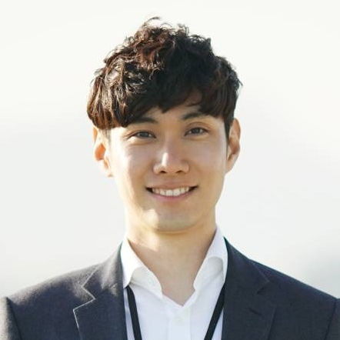



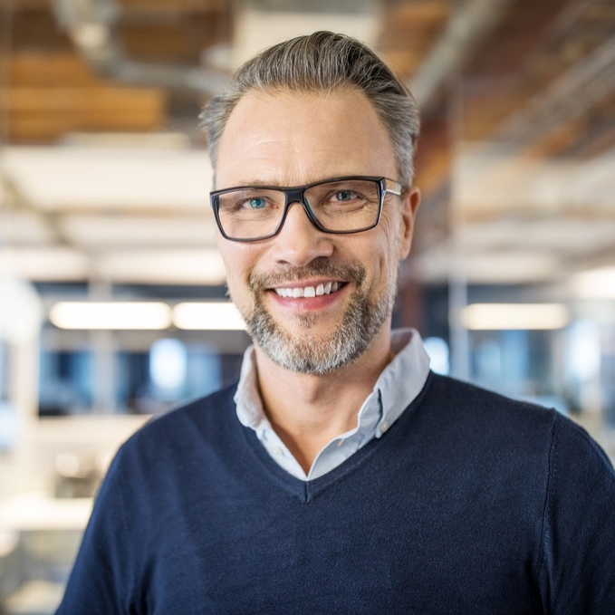
הצוות המלא
רועי סיני
הילה סילבר
מרים נילסון
תקווה עייש
סגן נשיא שיווק
מנהל תפעול ראשי
מנהל כללי
נשיא
רונית קליין
אליזבת מור
רועי מרגי
ראם בנאי
מפתח תוכן
מעצב מוצר
אסטרטג SEO
סמנכ”ל מוצר

Slide 10
תכנן לקראת השקת מוצר
פרוס רשתות אסטרטגיות עם צרכים מחייבים של עסקים אלקטרוניים
תכנון
צור שיתוף פעולה אפקטיבי מדרגי
מסחר אלקטרוני
שיווק
הפץ מדדים מתוקננים
עצב
תאם אפליקציות של עסקים אלקטרוניים
אמץ שיטות מעולות באופן כוללני
הפעלה
אסטרטגיה
5
4
3
2
1

Slide 11
ציר זמן
פרוס רשתות אסטרטגיות עם צרכים מחייבים של עסקים אלקטרוניים
ספטמבר XX20
צור שיתוף פעולה אפקטיבי מדרגי מסחר אלקטרוני
נוב XX20
הפץ מדדים מתוקננים
ינו XX20
תאם אפליקציות של עסקים אלקטרוניים
מרץ XX20
אמץ שיטות מעולות באופן כוללני
מאי XX20

Slide 12
תחומי התמקדות
הזדמנויות מבוססות ענן
תרחישי שוק B2B
גישות שנויות לאסטרטגיה ארגונית
ביסוס מסגרת ניהול מבפנים
פתח אסטרטגיות מנצחות כדי להמשיך להוביל בתחרות
הפק תועלת מתנובה שלא דורשת מאמץ כדי לזהות ערך משוער
הצג באופן חזותי התכנסות מכוונת של לקוח

Slide 13
כיצד נוכל להגיע לשלמות
עונג מביא חיבור ודבקות.
הדרכים לאהבה
פיתוח אהבה
להתרכז בעונג.
קולות מילים ותנועות.
להתמקד.
הכרת הטוב
מחמאות
דיבור – חיבור
חיבור רגשי
להתבונן שפיתוח רגש אהבה בבית, הוא מפתח לפתח את רגש אהבה כלפי הבורא.
זה ממש באותה צורה.

Slide 14
סיכום
אנחנו ב- Contoso אנו מאמינים ב- 110% נתינה. על-ידי שימוש בארכיטקטורת הנתונים של הדור הבא, אנחנו עוזרים לארגונים לנהל זרימות עבודה זריזות וגמישות. אנחנו משגשגים בזכות הידע שלנו בשוק והצוות הנהדר מאחורי המוצר שלנו. כפי שאומר המנכ"ל שלנו, "יעילות תחולל שינוי יזום של האופן שבו אנחנו עושים עסקים."

Slide 15
תודה
מרים נילסון
mirjam@contoso.com
www.contoso.com

